Slide 1
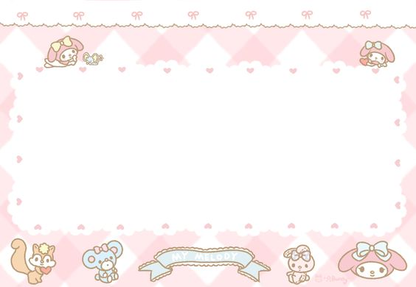
TRƯỜNG MẦM NON RẠNG ĐÔNG 2
TRÒ CHƠI LÀM QUEN
NHẠC CỤ ÂM NHẠC
Tên giáo viên: Nguyễn Thị Ánh Khuyên
Lớp: Chồi 1
Ngày 24 tháng 11 năm 2023

Slide 2
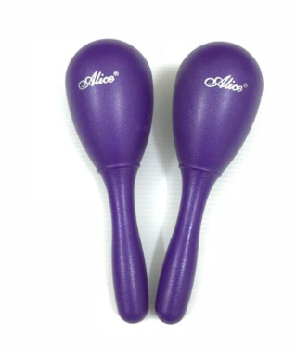

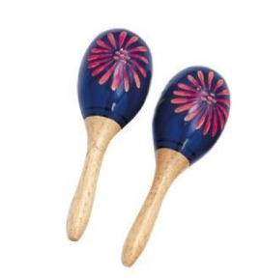
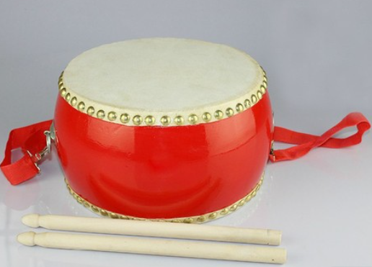
Câu hỏi 1:
Đây là nhạc cụ gì ?
2
0
4
3
5
1
1: Maracas
2: Trống

Slide 3

1: Macaras

Slide 4

Câu hỏi 2:
Maracas có cấu tạo gồm mấy phần ?
Dụng cụ âm nhạc Maracas
2
0
4
3
5
1
phần tay cầm
phần bầu
1: Macaras gồm có 4 phần
2: Macaras gồm có 2 phần

Slide 5
2: Macaras gồm có 2 phần
Dụng cụ âm nhạc Maracas
phần tay cầm
phần bầu

Slide 6
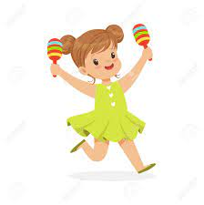
Câu hỏi 3:
Maracas được sử dụng theo đôi bằng cách lắc tay cầm. Đúng hay sai?
2
0
4
3
5
1
1: Đúng
2: Sai

Slide 7
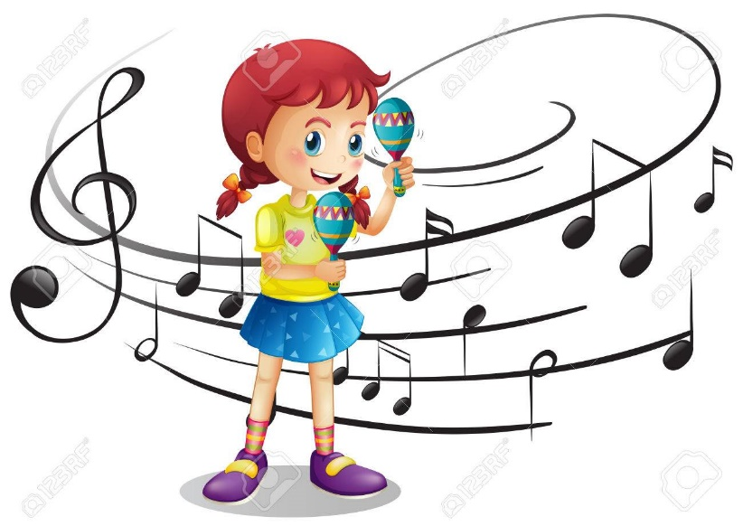

1: Đúng
Maracas được sử dụng theo đôi bằng cách lắc tay cầm theo điệu nhạc.

Slide 8
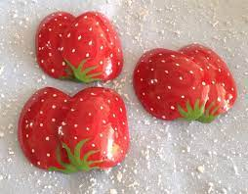
Câu hỏi 4:
Bé hãy lắng nghe và đoán xem đây là âm thanh của nhạc cụ gì?
1: Maracas và trống
2: Maracas và gáo dừa

Slide 9
2: Maracas và gáo dừa

Slide 10
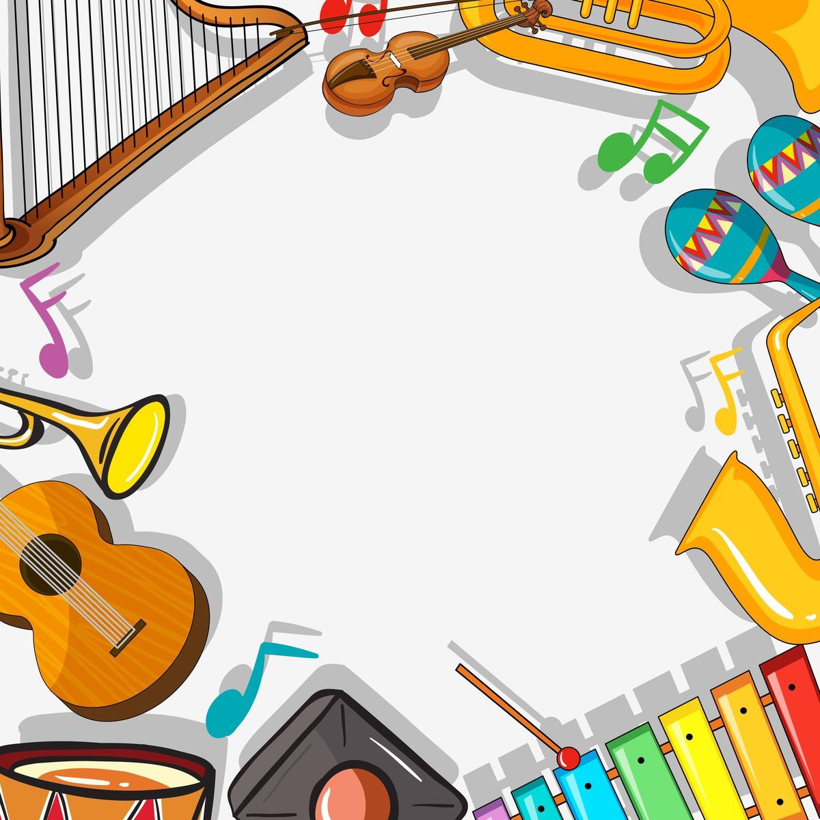
Trò chơi
Vỗ tiết tấu

Slide 11

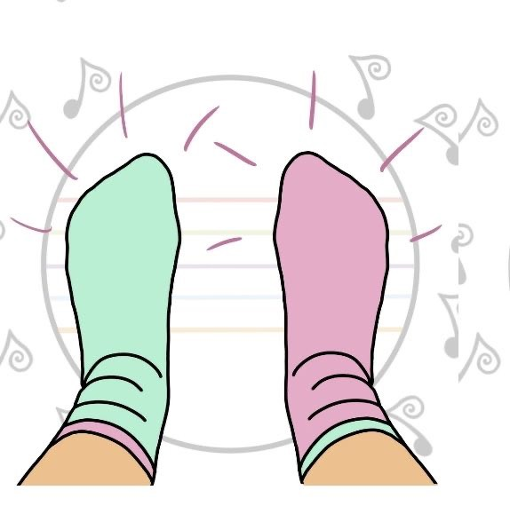
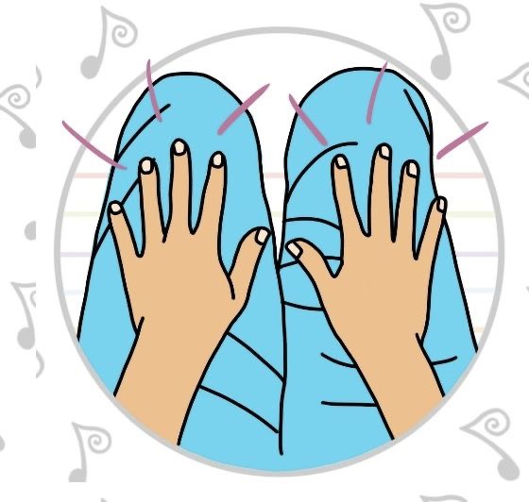
3x
2x
2x

Slide 12
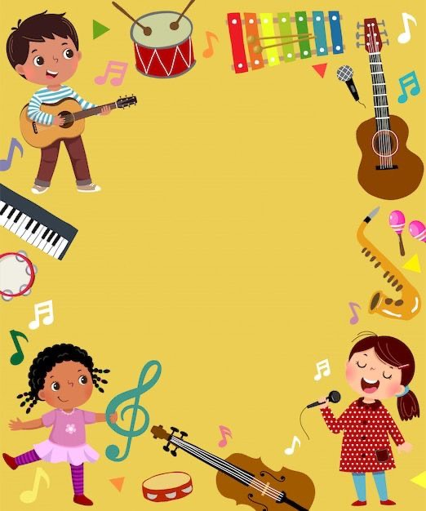
Cám ơn Ban giám khảo đã lắng nghe
Chúc hội thi thành công tốt đẹp!

